Slide 1
Дошкольное учебное заведение (ясли – сад) №4 «Золотая рыбка»
«Модернизация физкультурной области развития в условиях
введения ФГОС дошкольного образования»
10.12.2014 год

Slide 2
Формирование интереса к двигательной деятельности
Потребность в движениях свойственна маленькому ребенку. Окружающие его взрослые должны всеми доступными и разнообразными средствами помочь ему полюбить прекрасный мир движений, испытать радость от достигнутых усилий при овладении каким-либо из них – промчаться на лыжах, коньках, научиться свободно владеть мячом, уверенно чувствовать себя в воде и т. д.

Slide 3
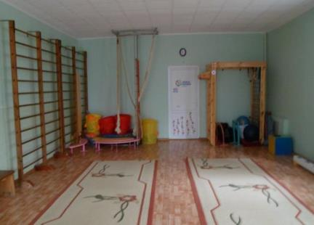
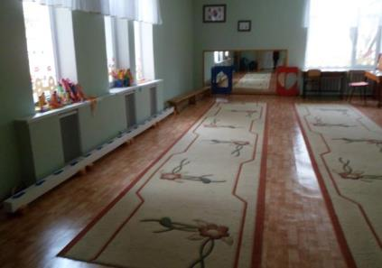
Физкультурный зал

Slide 4
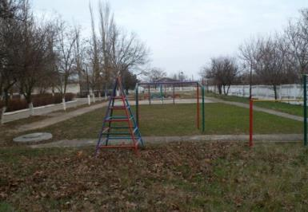
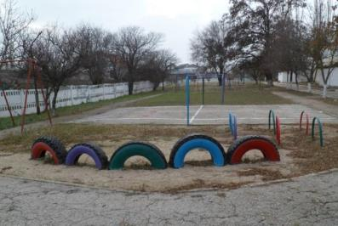
Спортивная площадка

Slide 5
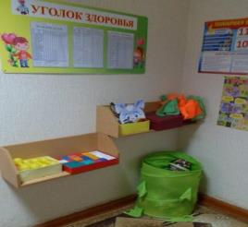
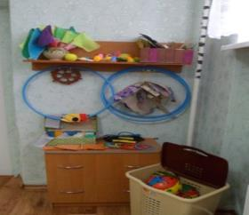
Физкультурные уголки в группах

Slide 6
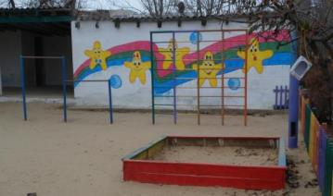
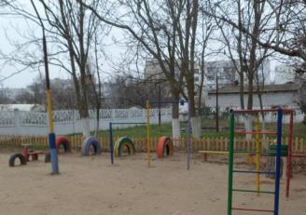
Участки для прогулки

Slide 7
Так что же меняется в дошкольном образовании с введением ФГОС? Это вопрос, на который нам предстоит ответить, в котором необходимо разобраться. Мы приступаем к реализации федеральных государственных образовательных стандартов (ФГОС). Новые стратегические ориентиры в развитии системы образования направлены на: • желание сделать жизнь в детском саду более осмысленной и интересной; • создание условий для того, чтобы каждый воспитатель мог учитывать особенности развития, интересы своей группы, специфику национально-культурных и природных географических условий, в которых осуществляется образовательный процесс; • попытку повлиять на сокращение и упрощение содержания образования для детей дошкольного возраста за счет установления целевых ориентиров для каждой образовательной области; • стремление к формированию инициативного, активного и самостоятельного ребенка; • отказ от копирования школьных технологий и форм организации обучения; • содействие развитию ребенка при взаимодействии с родителями.

Slide 8
Система оздоровительной работы, в детском саду
Ведущие принципы:
Личностно – ориентированный подход к каждому ребенку;
Систематичность;
Последовательность;
Доступность;
Постепенность;
Комплексность.

Slide 9
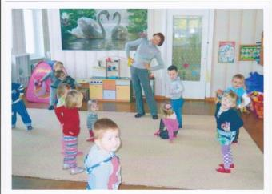
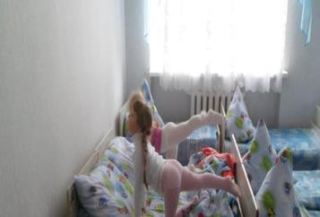
Бодрящая гимнастика и закаливание

Slide 10
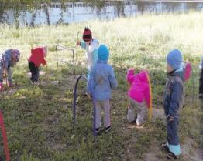
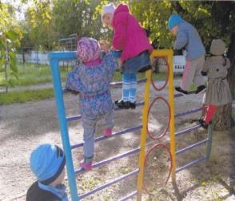
Физкультурные занятия на улице

Slide 11
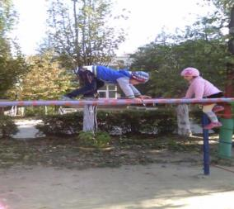
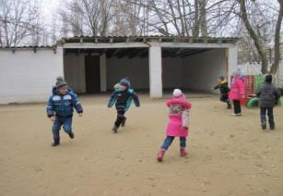
Самостоятельная двигательная активность детей

